Slide 1
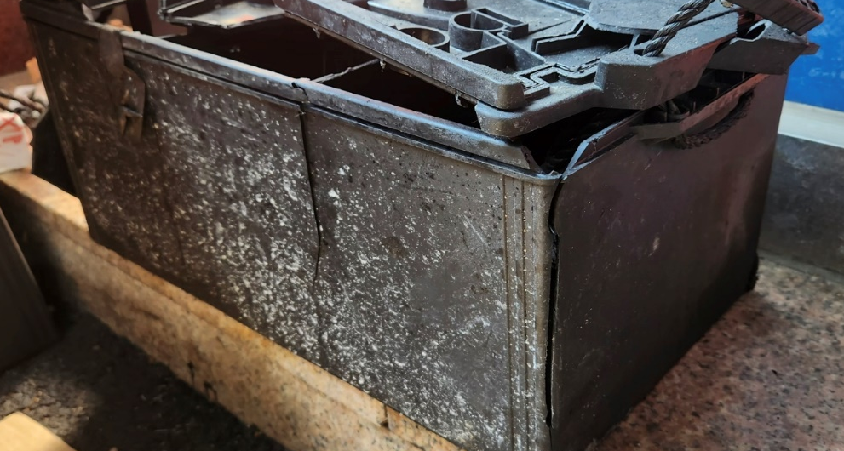
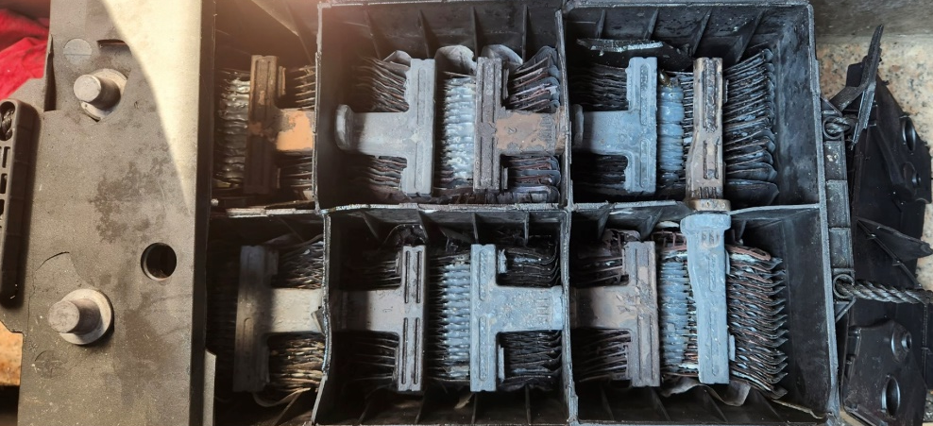
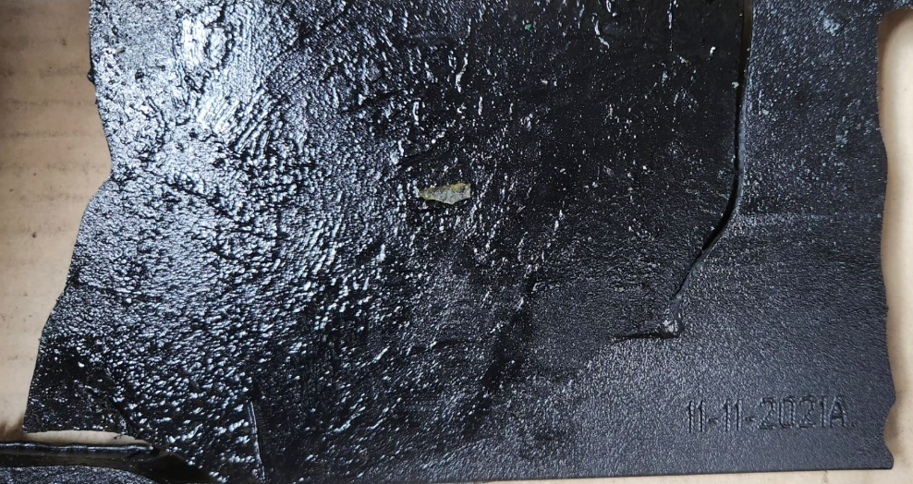
주요문제 발생현황 보고 – 청록운수 [2024.06.12]
CS팀
업 체 명 | 청록운수 [서울]
담 당 자 | 방창석 | 연락처 | 02-2212-5120
제 품 명 | GB200L | Lot No | 2021.11.11
설치수량 | 2 EA | 발생수량 | 1 EA
설치일자 | 2022년 2월 | 점검일자 | 2024. 06. 12
사용용도 | 현대 디젤 버스 | 점 검 자 | CS팀 이종엽 차량대리점팀 최의일
발생내역 | -. 디젤 차량으로 엔진룸 옆 배터리룸에서 엔진룸에 가까운 배터리 고열로 인한 감액으로 파열 발생 -. 감액은 극판 30%이하로, 극판 상부 산화로 인한 부식 상태
피해내역 | -. 배터리 파열로 엔진룸내 묽은황산 비산. 주변 인원 굉음으로 대피
점검결과 | -. 7.6V(1.023V, 2.082, 0.145, 2.095, 1.825, 0.452), 12.87 CCA 0, 650A / Spot 용접, 단자부 쇼트 상태 이상 無 -. 비중 1.305~1.315 감액 심화 상태 -. 2년 4개월 사용중 발생
판정내용 | -. 현장에선 쇼트 흔적 등 특이점 없고 액고갈로 인한 파열로 판단됨
요구사항 | -. 배터리 교체, 차량 황산으로 인한 부식 수리비 등
조치사항 | -. 배터리 교체 2 EA(현장 마무리까지 대응 완료)
진행사항 | -. 약 2년 주기로 배터리 교체 및 인디게이터 흰색시 즉시 교체 현장 교육 완료

Slide 2

현장점검결과 PL 위험성 의견
1. 청록운수
소비자성향 | 사건수준의견 | 종합의견
유동적 | 당해물건 | A-2 | 완료
※PL 위험성 의견 분류표

